Slide 1
Trabalho prático fundamentos de banco de dados 2018/1

Slide 2
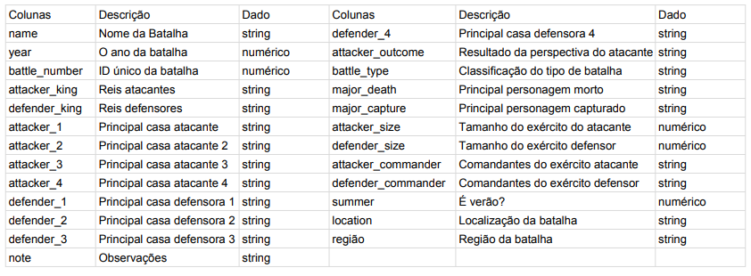
DADOS UTILIZADOS
Nome: Batalhas em Game of Thrones

Slide 3
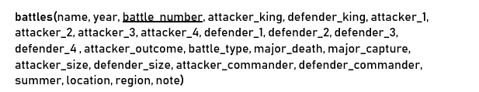
NORMALIZAÇÃO
Modelo desnormalizado ÑN

Slide 4
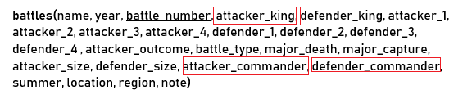
PRIMEIRA FORMA NORMAL
Modelo 1FN
“Diz-se que uma tabela está na primeira forma normal, quando ela não contém tabelas aninhadas”
Durante essa etapa, na tabela, foram identificadas colunas com atributos multivalorados, assim desobedecendo a condição para estar na primeira forma normal.

Slide 5
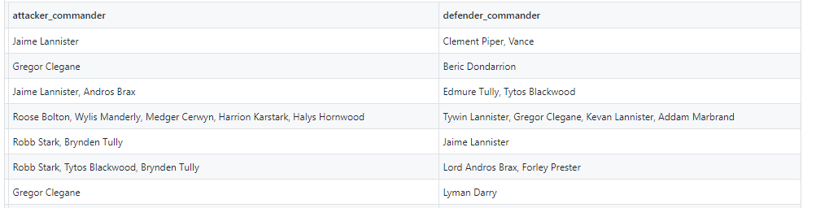
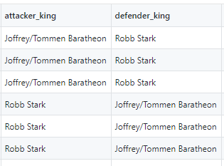
COLUNAS COM ATRIBUTOS MULTIVALORADOS

Slide 6
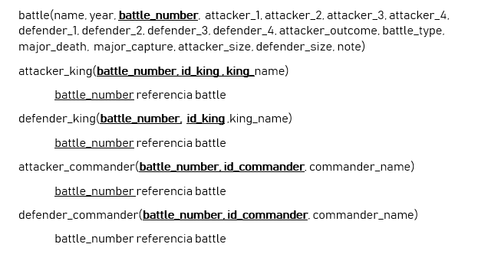
PRIMEIRA FORMA NORMAL
Solução adotada

